Slide 1
BPM- проект года’2023
Лучшие практики BPM по опыту конкурсантов
Анатолий Белайчук
президент ABPMP Russia

Slide 2
Лучшая практика – это…
«Среди всего многообразия методов и инструментов, используемых в каждый момент каждого процесса, всегда есть один метод и инструмент, который работает быстрее и лучше остальных»
– Ф. Тейлор
Notes:
Серебряной пули не существует.
Более актуально: нехудшие практики. Т.е. рабочие, но какая именно окажется оптимальной в вашей ситуации – отдельный вопрос.

Slide 3
Лучшая практика: генерация регламента из модели
Модель процесса первична, процессный регламент – способ его визуализации
для проверки, согласования, утверждения – документ (Word, PDF)
для работы (инструкция исполнителю) – гипертекст (веб-портал)
Редактировать регламент запрещено
внести изменения в модель и сгенерировать обновленный регламент

Slide 4
Лучшая практика: внутренние «госуслуги»
Внутрикорпоративный сервис
бытовые и производственные вопросы сотрудников «как в МФЦ»
подключить сарафанное радио – люди охотно делятся сервисами
приучить людей к процессному подходу, после чего переходить к процессам, важным для бизнеса (например, CRM)

Slide 5
Лучшая практика: эскалация вместо согласования
Было
Стало
заявка
согласование с руководителем заказчика
согласование с руководителем исполнителя
исполнение
заявка
исполнение
эскалация на руководителя заказчика или исполнителя в случае затруднений (например, требуются существенные затраты)

Slide 6
Лучшая практика: чат-бот с голосовым интерфейсом
Notes:
Вам надо предложить пользователю выбрать один из ста сервисов. Традиционный способ – веб-приложение с иерархическим меню или смартфон с плиточным интерфейсом. Альтернативный – чат-бот и встроенный в месенджер голосовой интерфейс.
Компьютер с браузером под рукой не всегда, а смартфон с месенджером сегодня есть у каждого.

Slide 7
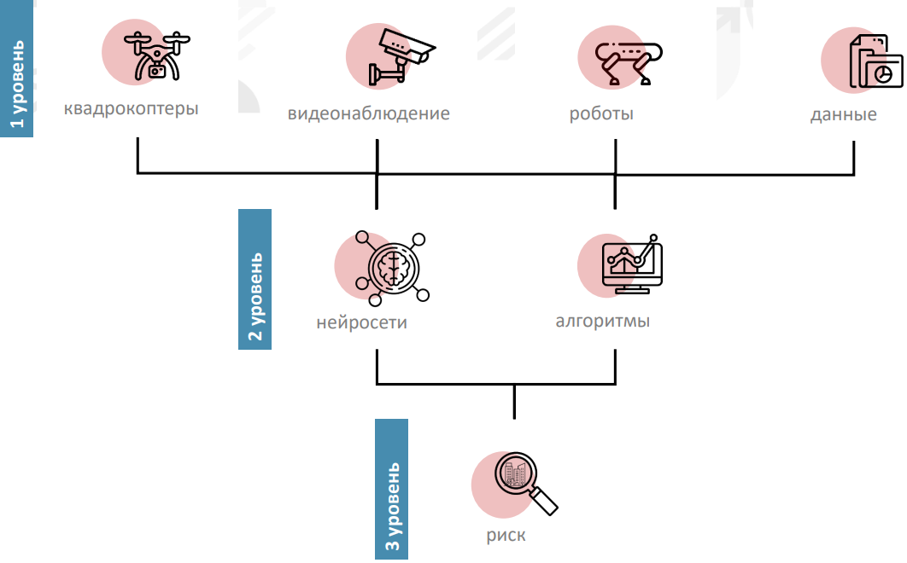
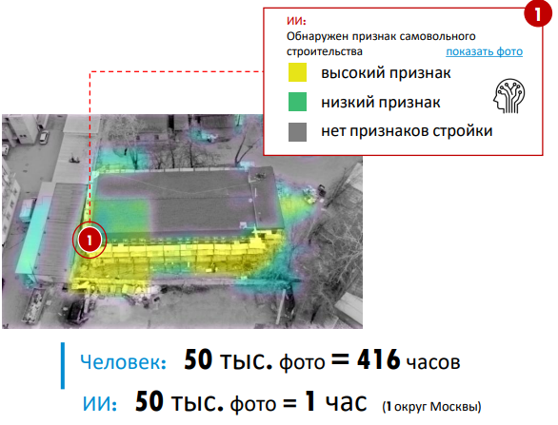
Лучшая практика: гиперавтоматизация
Гиперавтоматизация – это совместное применение таких технологий, как RPA, ИИ, чат-боты, голосовой ввод, позволяющее полностью высвободить персонал из рутинных операций

Slide 8
Лучшая практика: интеграция с Госуслугами
Войдите на портал госуслуг под своей учетной записью
Notes:
Предположим, вы хотите предложить своим клиентам услугу, для которой клиент должен подтвердить свою личность и предоставить какие-то данные о себе (дату рождения, семейный статус) и какие-то документы (паспорт, свидетельство о собственности, профессиональные сертификаты, право на получение льготы).
Все это можно сделать, попросив клиента залогиниться на Госуслуги и загрузив документы туда. Таким способом вы, во-первых, делаете сервис проще, удобнее и безопаснее для клиента и во-вторых, избавляетесь от массы проблем, связанных с хранением и обработкой чувствительных персональных данных.

Slide 9
Лучшая практика: изменения, инициируемые снизу
Команда амбассадоров (проводников) изменений на местах
150 заявок принято / 46 человек отобрано
обучение проектному и процессному управлению, BPMN, управлению изменениями
Обязательно инициировать и реализовать свой проект
40 инициатив предложено / 30 проектов открыто
Правая рука руководителей
неважно какой софт, важны люди

Slide 10
Лучшая практика: продуктовая команда
Кросс-функциональная команда
ВТБ: «производственная команда полного цикла» - бизнес-аналитик, системный аналитик, дизайнер, разработчики под мобильные платформы, эксперт по управлению клиентским опытом
Промсвязьбанк: бизнес-аналитик, бизнес-технолог, бизнес-партнер, владелец процесса, исполнители этапов
КОМОС: процессный аналитик, бизнес-заказчик, ключевые исполнители, ИТ-архитектор; процессный офис (процессный архитектор) обеспечивает координацию на уровне бизнес-архитектуры
Росводресурсы: пользователи участвуют в разработке интерфейсов в лоу-код системе.
РЖД: более 100 рабочих групп в подразделениях, включающих процессных аналитиков и экспертов по направлениям.
Норникель: руководитель проекта, администратор, два аналитика от ИТ, два эксперта ИБ, один специалист по инфраструктуре
Notes:
Центры компетенции выходят из моды

Slide 11
Лучшая практика: прагматичный лоукод
«Разработка приложений силами конечных пользователей – это миф»
«Пользователи непосредственно участвуют в разработке моделей процессов и форм пользовательского интерфейса»
Не делать из пользователей программистов, а сажать их в кресло «второго пилота»

Slide 12
Лучшая практика: водопад + аджайл
Проект
высокоуровневые цели
ориентировочная смета от поставщика
Этап
уточненные требования
Спринт
регулярные совещания для подтверждения актуальности требований и правильности направления разработки
3-4 на этап
бюджет
твердая смета
«Постановление Правительства №676 четко определяет этапы разработки, развития, эксплуатации, вывода из эксплуатации. Но внутри этапа никто нам не мешает организовать деятельность так, как нам удобно.»
«Аджайл показан там, где работающий результат важнее задокументированного решения.»
«На хорошее дело деньги найдутся.»

Slide 13
Лучшая практика: доверенный поставщик
Найдите поставщика, которому сможете доверять
Если заказчик начинает подозревать поставщика, высчитывать человеко-часы, выжимать максимум за каждую заплаченную копейку, то исполнитель найдет способ отыграться

Slide 14
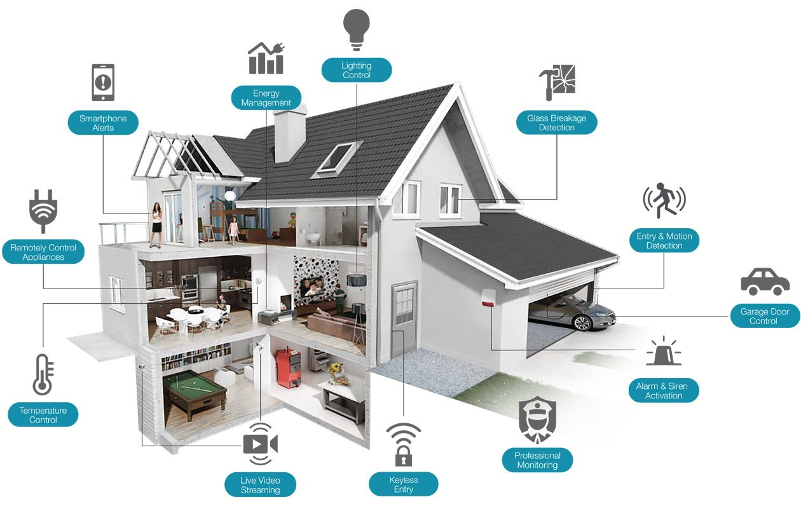
Оцифровка, цифровизация, цифровая трансформация
Цифровизация – использование цифровых технологий для повышения эффективности бизнес-процессов и операций
Оцифровка – использование цифровых технологий для преобразования информации в машинно-читаемый формат
Цифровая трансформация – связанные с цифровыми технологиями изменения модели ведения бизнеса, продуктов и услуг, способов производства, цепочек поставок, корпоративной культуры и образа жизни

Slide 15
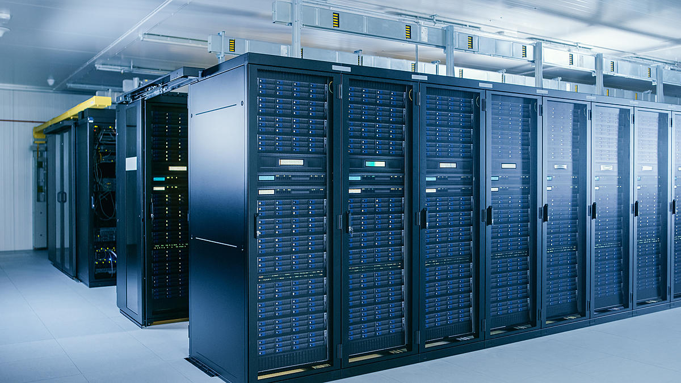
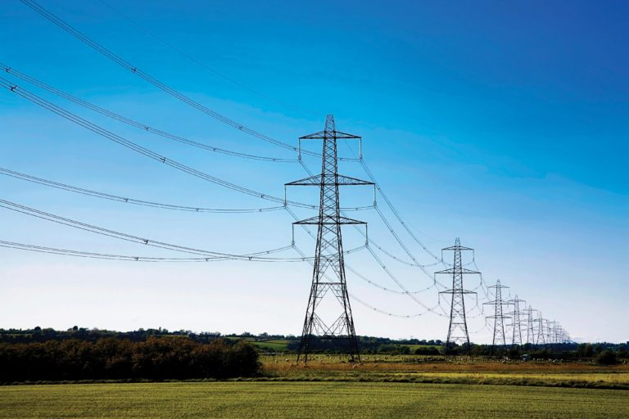
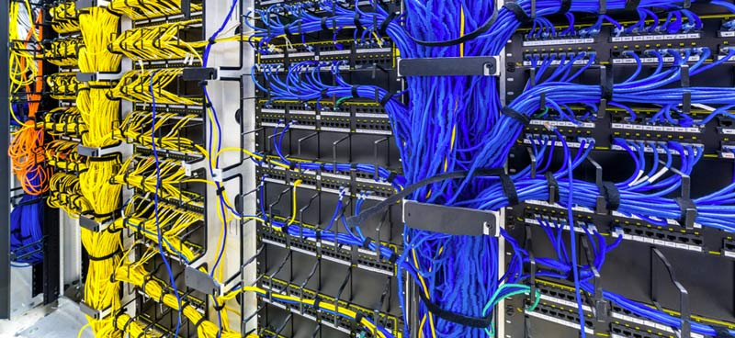
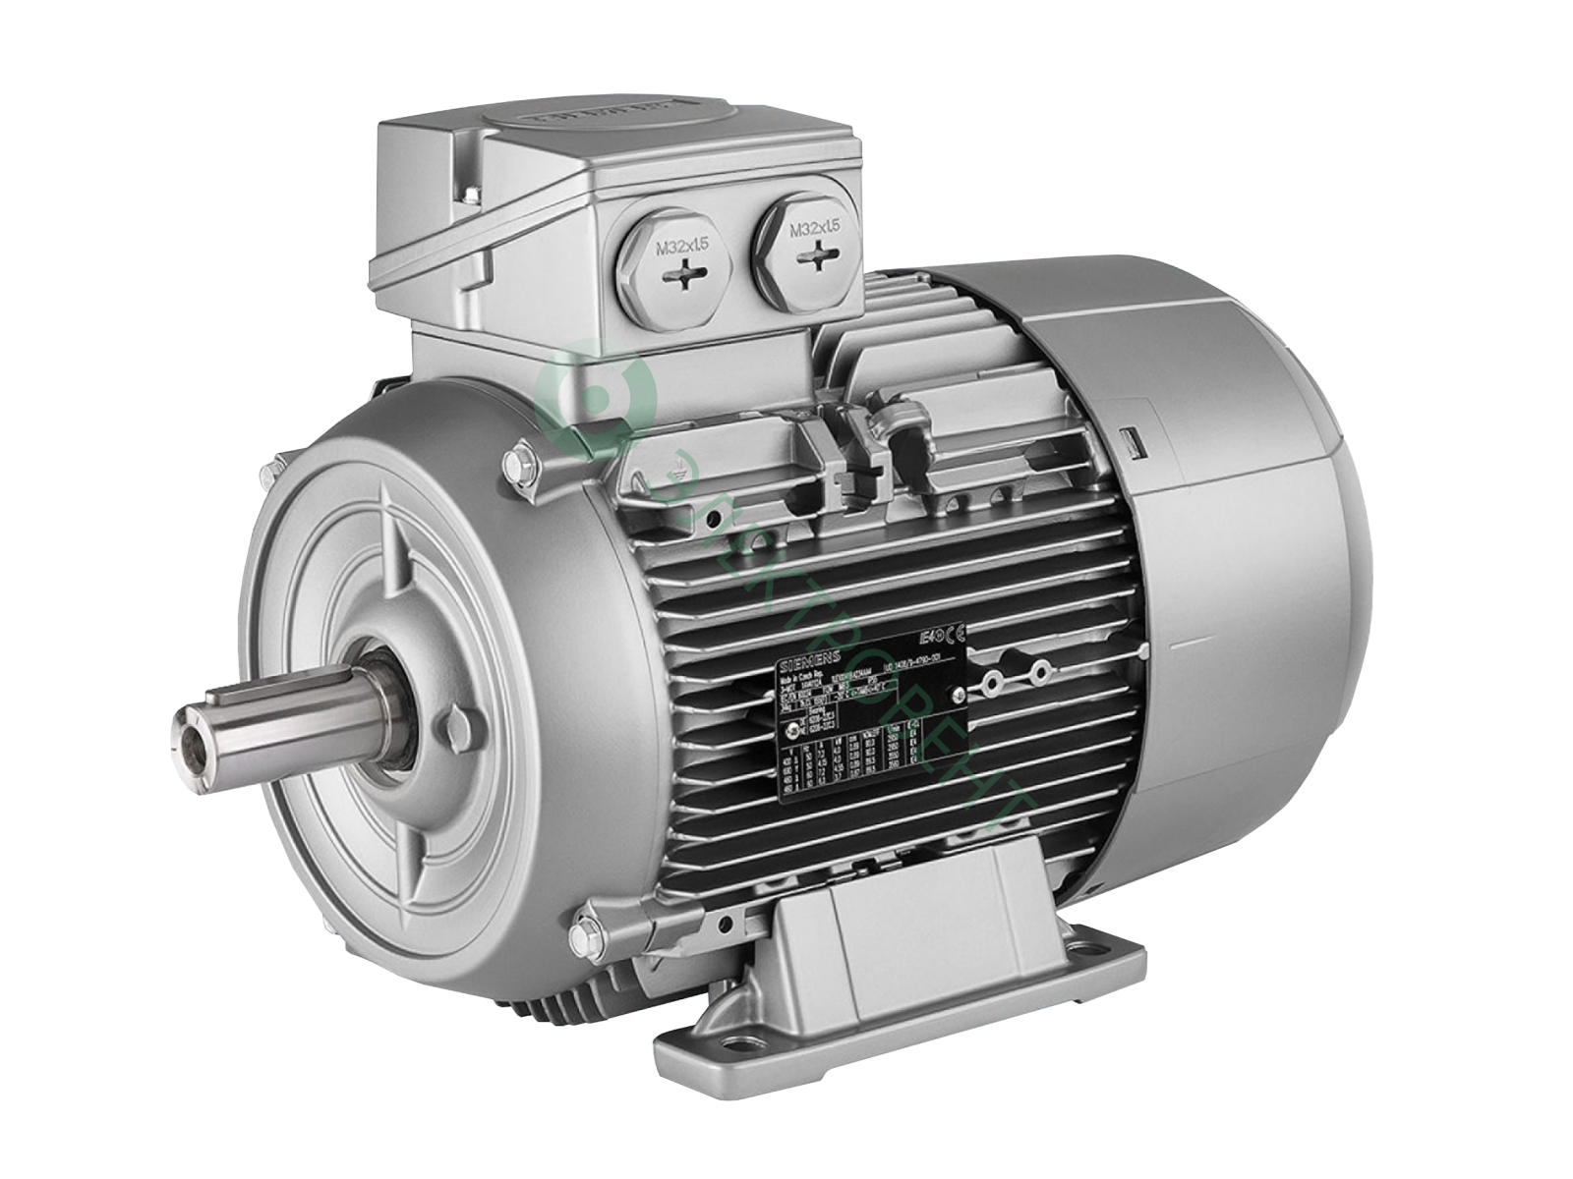
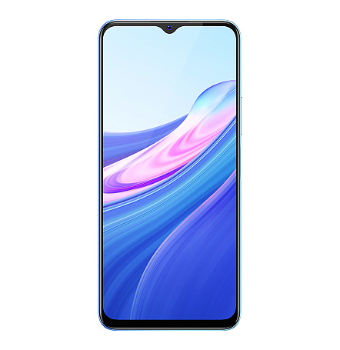
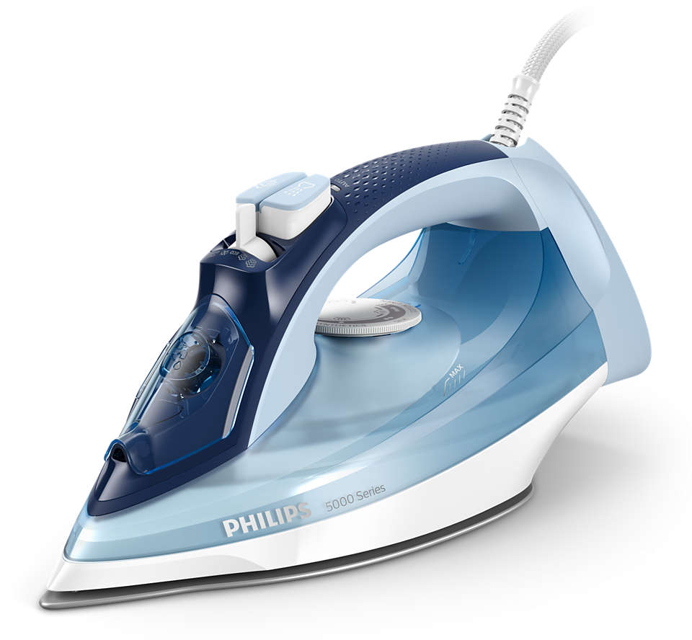
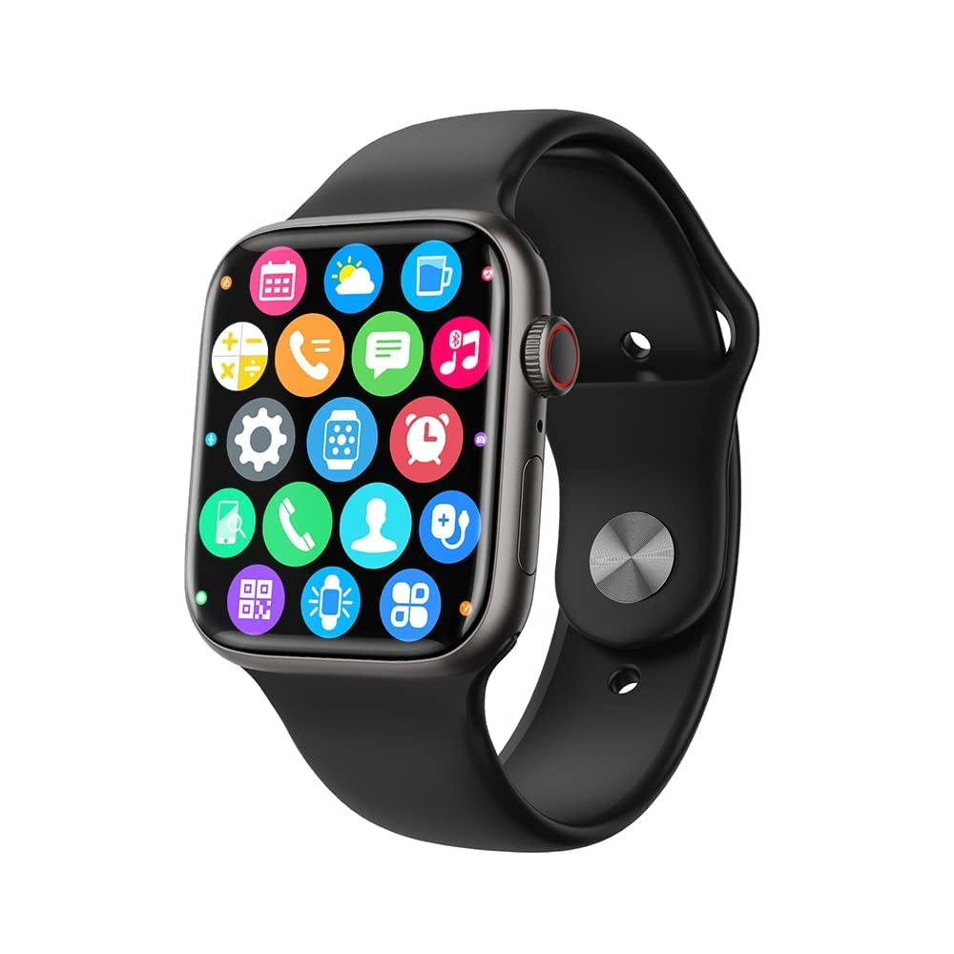
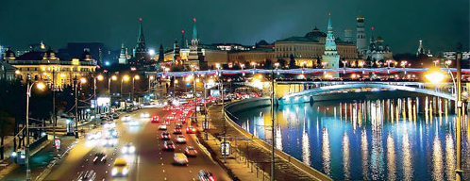
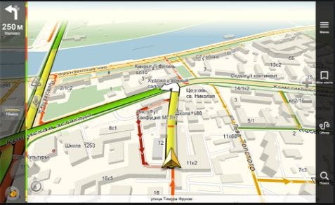
Цифровая трансформация – электрификация XXI века
Первичные мощности
Распределительные сети
Потребительские устройства
Образ жизни

Slide 16
Лучшая практика: уберизация
Уберизация – замена посредников (людей или организаций) цифровыми платформами. Термин произошёл от названия компании Uber, которая разработала мобильное приложение, соединяющее потребителей с водителями, использующими личные автомобили.

Slide 17
Трансформация или цифровой от рождения
Цифровой от рождения
Цифровой стартап
Трансформация
Внутренний стартап

Slide 18
Лучшая практика: внутренний стартап
Создается для проверки бизнес-идеи
контроль баланса и динамики затрат и доходов
Культура стартапа
клиентоориентированность, обратная связь с клиентами
Ограничения
Итог
периодическая отчетность перед наблюдательным советом
выйти из-под бюрократии большой организации
стартап вливается в основной портфель продуктов банка
бизнес-инкубатор – фабрика стартапов
используется инфраструктура материнской компании
возможность маневра ограничена
полная свобода действий в рамках бюджета
нестандартные средства коммуникации (Discord)

Slide 19
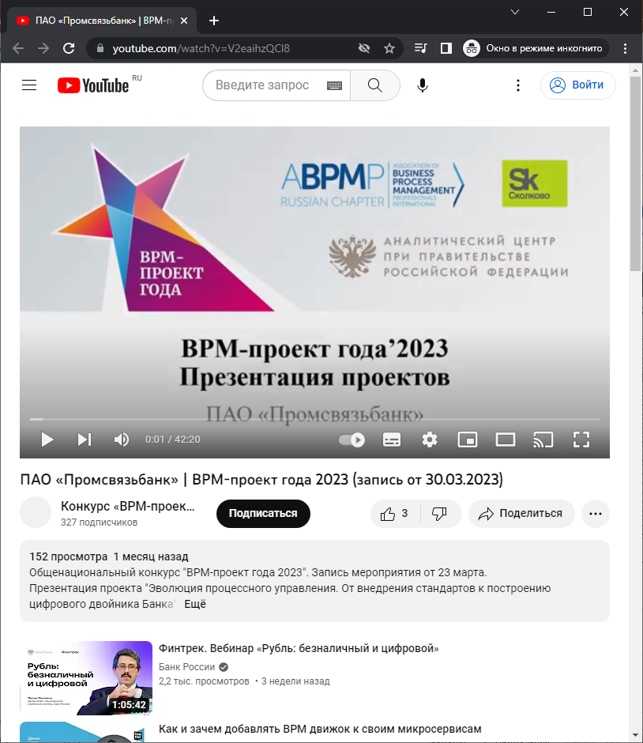
Изучайте проекты на сайте конкурса

Slide 20
Рекомендации будущим конкурсантам
Не забывайте, что это конкурс BPM
Покажите эффект применения методов и технологий процессного управления
Не забывайте про партнеров
Укажите в заявке ключевого партнера, внесшего вклад в ваш успех
Один проект от одной организации
Пусть оно запускается автоматически
Проведите внутренний конкурс, чтобы определить лучшего
Дайте ответ по каждому критерию оценки
Жюри это понравится
Встраивайте видео в презентацию
Notes:
Первое и главное: в описании и в презентации покажите не только что ваш проект результативный и инновационный, но и то, какие вы использовали методы процессного управления, начиная с построения бизнес-моделей и процессной архитектуры и заканчивая использованием процессно-ориентированного программного обеспечения. И да – схемы процессов пользуются у членов жюри и аудитории конкурса неизменным успехом.

Slide 21
Спасибо за внимание! Вопросы?
Белайчук Анатолий Анатольевич
президент Ассоциации профессионалов управления бизнес-процессами (ABPMP Russia)
president@abpmp.org.ru
CBPP, OCEB-2, к.т.н.
www.bpmntraining.ru
+79166815788, whatsapp, telegram

